Slide 1
“Современный урок в соответствии с требованиями ОФГОС: мастерская учителя МАОУ СШ № 11”
МБОУ средняя школа № 11 г. Бор
Электронный сборник
методических материалов
223-2024 учебный год

Slide 2
Оглавление
№ | Наименование | Слайд
1 | Притча | 3
2 | Особенности работы учителя при реализации ОФГОС | 4
3 | Структура и логика урока «открытие» новых знаний | 5
4 | Мастерская учителя начальных классов Даниловой Т.В. | 6-7
5 | Мастерская учителя начальных классов Исаковой И.А.(исследовательская деятельность) | 8
6 | Мастерская учителя английского языка Голдобиной В.А | 9-10
7 | Опыт планирования урока по ОФГОС учителей Красноярского края | 11-13
8 | Мастерская учителя начальных классов Тавлихановой Н.Н. | 14-15
9 | Результаты диагностики(модальность, ведущее полушарие) индивидуальных особенностей обучающихся МАОУ СШ № 11 | 16
10 | Мастерская учителя начальных классов Блиновой М.С. | 17
11 | Проектная деятельность. Алгоритмы.Форма представления метапредметных результатов. | 18-19
12 | Мастерская учителя географии, к.г.н. Кораблевой О.В. | 20
13 | Что нужно ученику, чтобы новое действие превратилось в навык. | 21-24
14 | Мастерская учителя русского языка и литературы Марасановой М.Т. | 25

Slide 3
Притча
Король и министр
Король предложил испытание, чтобы выбрать достойного на пост министра. Собралось множество людей. Он подвел всех к двери в дальнем углу сада. Дверь была огромная. «Кто сможет открыть ее?» — спросил король. Придворные по очереди выходили вперед, оглядывали дверь, говорили «нет» и отходили. Другие, слыша, что говорят их предшественники, вообще не решались на испытание.
Только один визирь подошел к двери, внимательно посмотрел на нее, потрогал ее руками, испробовал много способов сдвинуть ее и, наконец, дернул сильным рывком. Дверь открылась. Она была оставлена неплотно прикрытой, и необходимо было только желание осознать это и мужество действовать решительно.
Король сказал: «Ты получишь пост при дворе, потому что ты не полагался только на то, что видел и слышал, ты привел в действие собственные силы и рискнул попробовать».

Slide 4
Особенности работы учителя при реализации ОФГОС
Если мы сегодня будем учить детей как вчера,
мы украдем у них завтра
Джон Дьюи
В обновленном образовательном стандарте разработчики постарались сформулировать, каким должен быть современный учитель.
Во-первых, это профессионал, который:
- демонстрирует универсальные и предметные способы действий;
- инициирует пробные действия учащихся;
- консультирует, корректирует их действия;
- ищет способы включить в работу каждого ученика.
Во-вторых, это воспитатель, который:
- создаёт условия для приобретения детьми жизненного опыта;
- является «соучастником» событий.
Учитель также оказывает адресную помощь ребёнку, не избавляя его от проблемной
ситуации, но помогая её преодолевать (позиция педагогической поддержки).
Современный учитель должен быть ИКТ-компетентен.
Задача школы на современном этапе - не дать объем знаний, а научить учиться,
Используя системно-деятельностный подход в обучении.

Slide 5
Структура и логика урока «открытия» новых знаний
https://docs.google.com/document/d/14IBGornZG4jF3yawm6SPPCOy4fwx-cr1/edit?usp=sharing&ouid=102067254789056746424&rtpof=true&sd=true

Slide 6
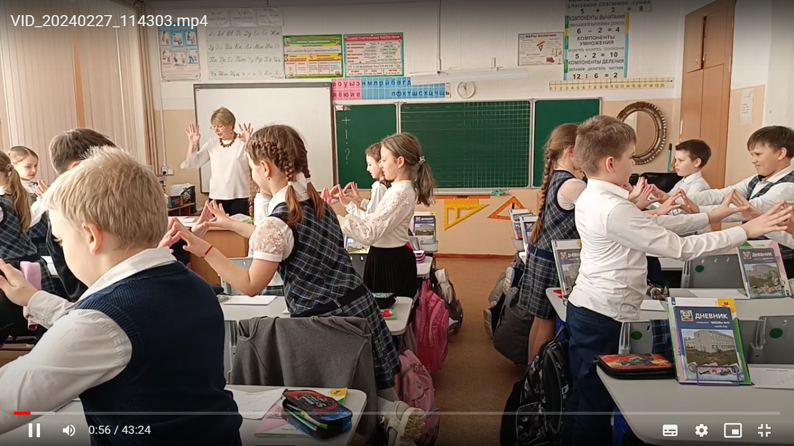
Мастерская учителя начальных классов Даниловой Т.В.
Открытый урок в 3 классе по окружающему миру по теме «Экологическая безопасность» :
https://drive.google.com/file/d/1kk6SNm4MeG7diheeSabBSV0Lawl5LR_m/view?usp=sharinghttps://drive.google.com/drive/folders/1x_T122BrtqCbcfi3Q6QGHa73UAF1Kqtz?usp=sharing

Slide 7
Мастерская учителя начальных классов Даниловой Т.В.
Этап мотивации открытого урока в 3 классе по окружающему миру по теме «Экологическая безопасность https://drive.google.com/file/d/1tWYVXpg-C6Bw3lSq8g1ENjrUoPV9JCpS/view?usp=sharing
Выступление из опыта работы Даниловой Т.В. «Конструирование современного урока»:
https://drive.google.com/file/d/1QQokWQPRUbB_dxZwLccd_SuvZoBbor6b/view?usp=sharing

Slide 8
Мастерская учителя начальных классов Исаковой И.А. Алгоритм обучающегося по исследовательской деятельности
Формулировка гипотезы
Доказательства
Вывод
Предположим, что ….
1.
2.
3.
Наша гипотеза не подтвердилась, так как ….
Наша гипотеза подтвердилась:…….

Slide 9
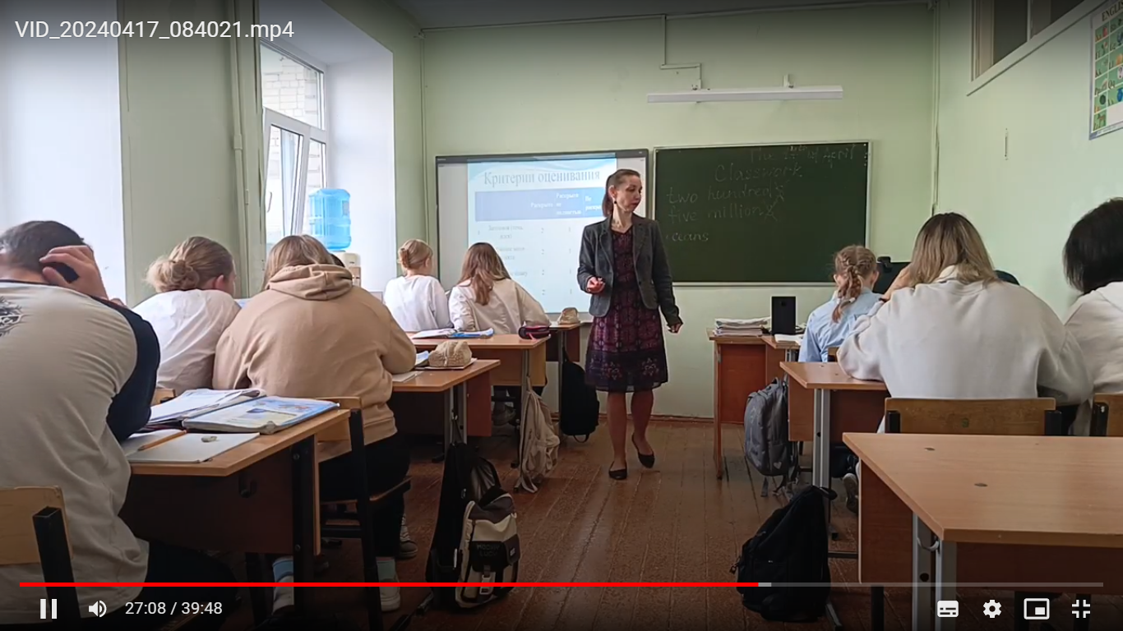
Мастерская учителя английского языка Голдобиной В.А.
Урок английского языка в 6 классе: https://drive.google.com/file/d/1OCkCTHzV6rpccH8rmA6ce67biHPEi0C4/view?usp=drive_link
https://drive.google.com/drive/home

Slide 10
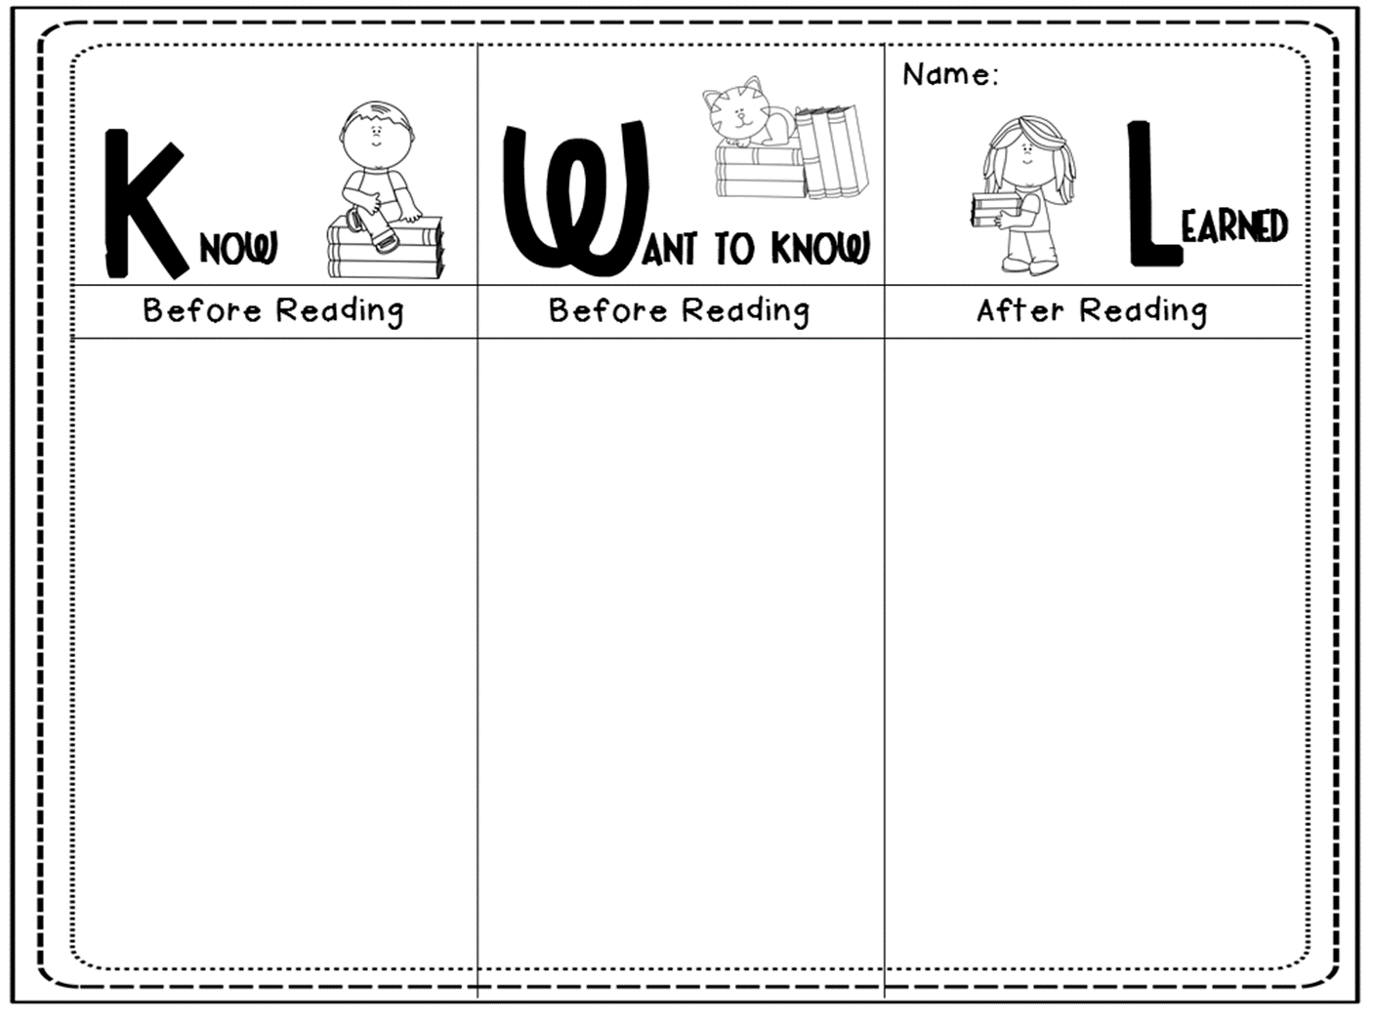
Мастерская учителя английского языка Голдобиной В.А.
Выступление из опыта работы Голдобиной В.А.:
https://drive.google.com/file/d/1JtO2y5JFvBWjbi3rJt9U9adbzHOjkArN/view?usp=sharing

Slide 11
Опыт педагогов МБОУ Огурская СОШ Красноярский край
Опорные знания (понятия, алгоритмы и т.п.) необходимые для решения учебной задачи (УЗ) | Формулировка учебной задачи | Средство
Твердые и мягкие звуки, буква «мягкий знак» | Ребята, проверьте работу ученика 2 класса. Дайте совет мальчику. | Правило написания ь на конце слова | Само- инструкция

Slide 12
Предмет | Русский язык
Класс | 7
Тема | Буква Ь на конце наречий после шипящих
Название раздела курса | Наречие. Речь.
Опорные знания | Правописание Ь после шипящих на конце имен существительных, кратких прилагательных , глаголов.
Средство | Алгоритм написания мягкого знака после шипящих
Формулировка учебной задачи | В классе появляется домовенок Кузя и приносит заявление, в котором просит проверить ошибки: Заявление. Заявляю, что как только ночь заполночь, приходит в мой дом всякая молодежь. Ноги все сплошь грязные от лужь. А ты тут ходишь, моешь, вытираешь, убираешь. В общем, жить мне так невмочь. Точь-в-точь от усталости упаду навзничь, никакой врачь не поможет. Так, что прошу поставить на мой дом домовенофон, а то я хоть и хорошь, но уйду отсюда прочь…

Slide 13
Предмет | окружающий мир
Класс | 1
Тема | Безопасность на дороге
Название раздела курса | Правила безопасной жизни
Опорные знания (понятия, алгоритмы и т.п.) необходимые для решения учебной задачи (УЗ) | Формулировка учебной задачи | Средство
Пространственные представления: лево-право, перед- находится за, виды транспорта | В классе сделана разметка дороги. Часть ребят изображают двигающийся транспорт. Ребята, у вас закончились уроки, а ваш дом по ту сторону дороги. Вам нужно перейти дорогу, по которой непрерывно двигаются автомобили. | Правило перехода через дорогу

Slide 14
Мастерская учителя начальных классов Тавлихановой Н.Н.
Яшина Н.Ю. и Тавлиханова Н.Н. :Педагогический дизайн как инструмент формирования познавательных умений у младших школьников на уроках русского языка (Сборник статей по материалам IV Всероссийской научно-практической конференции «Проблемы и перспективы развития начального образования» , г.Н-Новгород, апрель 2024 г., стр. 257)
https://drive.google.com/file/d/1Xm2vZax_OFq4wqGZ8YMgNH7oh6PLk_D2/view?usp=sharing

Slide 15
Мастерская учителя начальных классов Тавлихановой Н.Н.: Использование технологии педагогический универсальный дизайн
Открытый урок Тавлихановой Н.Н.

Slide 16
Педагогический универсальный дизайн: результаты диагностики
Свод _Результаты диагностики_МАОУ СШ № 11:
https://docs.google.com/spreadsheets/d/13mLDAKD6F3JLgMvsnbU7aGZUpXcknZW5/edit#gid=1009279844

Slide 17
Мастерская учителя начальных классов Кандалиной В.С.
Использование технологии педагогического универсального дизайна
https://docs.google.com/document/d/1KFclQ5E_nT6RU8HJMWdEVX5pKtLYBejn/edit?usp=sharing&ouid=102067254789056746424&rtpof=true&sd=true

Slide 18
Мастерская учителя начальных классов Блиновой М.С.
Применение технологии педагогический универсальный дизайн на уроках математики
https://drive.google.com/file/d/1pQpTdV-m73vhUMLz42TujKNB9t0m6DEk/view?usp=sharing

Slide 19
Проектная деятельность
Технология организации проектной деятельности(авт.Плетенева О.В.):
https://docs.google.com/presentation/d/1rSkQ_-lteBgzEnWPXOJ8tYUm7ICrpn19/edit?usp=sharing&ouid=102067254789056746424&rtpof=true&sd=true

Slide 20
Проектная деятельность
Алгоритмы проектных действий:
https://docs.google.com/document/d/17MmM0V3UKk2owm-YJi2ZM1YUvwdMH0iI/edit?usp=sharing&ouid=102067254789056746424&rtpof=true&sd=true
Форма представления метапредметных результатов по итогам проектной деятельности:

Slide 21
Мастерская учителя географии, к.г.н. Кораблевой О.В.
Проект обучающейся 9 класса Агафоновой Ю. (руководитель Кораблева О.В.) «Удивительное рядом»: природа, достопримечательности и промыслы г.Бор в районе канатной дороги»:
https://docs.google.com/document/d/1vErlUcIH9Oo-LRHjGbZhq9P3iAWOMgKm/edit?usp=sharing&ouid=102067254789056746424&rtpof=true&sd=true

Slide 22
«Что нужно ученику, чтобы он мог правильно выполнить новое действие, которое в дальнейшем превращается в навык?»

Slide 23
П.Я. Гальперин дает рекомендации:
Для успешного освоения учащимися нового действия П.Я. Гальперин предлагал следующий алгоритм:
Мотивация учения.
Результатом этого этапа должно стать
формирование мотивационной основы действия.
2. Контроль опорных знаний и умений.
На этом этапе учитель побуждает учащихся вспомнить опорные знания и умения. Осуществляется проверка и, при необходимости, корректировка тех опорных, базовых знаний и умений, к которым, согласно теории, должно быть приспособлено новое действие.

Slide 24
3. Знакомство со схемой ООД (ориентировочной основой действия)-
основой действия, представляющей собой алгоритм действия и ориентиры правильности выполнения операций. Схема может быть составлена учащимися под руководством учителя и в процессе освоения действия постоянно проверяться и уточняться.
4. Выполнение действия в материальном или материализованном виде.
Действие должно быть внешним, практическим. Например, письменное выполнение упражнения, решение задачи, работа с прибором и т.п. Ученик выполняет задание, постоянно сверяясь со схемой ООД.

Slide 25
5. Формирование внешнеречевого действия без опоры на материальные средства.
Операции выполняются словесно (например: устное решение задачи с опорой на алгоритм УУД, проговаривание порядка работы с прибором и т.п. При этом проговариваются и сами осуществляемые операции с ориентирами правильности выполнения каждого шага.)
Таким образом, в устной речи отражается (и запоминается) содержание схемы ООД(алгоритма), поэтому ученику уже нет необходимости заглядывать в её описание.
6. Формирование действия во внутренней речи.
На этом этапе выполнение задания сопровождается проговариванием действий в уме, «про себя». При этом система действий постепенно сокращается, свёртывается.
7. Выполнение действий в умственном плане.
Формируется умственный навык. Действие осуществляется без слов, не осознается, автоматизируется.

Slide 26
Мастерская учителя русского языка Марасановой М.Т.
Мастер-класс
по теме «Буквы О и А в корнях -кос- – -кас»
https://drive.google.com/file/d/1uP53SxYZD2sSBu6mApwt9yRITPQHwoA6/view?usp=sharing

Slide 27
«Применение квиз-технологии в образовании»,
к.п.н. О.Г. Груздова:
https://cyberleninka.ru/article/n/primenenie-kviz-tehnologii-v-obrazovanii/viewer

Slide 28
Мастерская учителя ИЗО Скотниковой С.А.
Сайт для создания квиза:
https://myquiz.ru/
Видеоинструкция по составлению квиза:
https://drive.google.com/file/d/1RRD_BsEkAYEHxjQDnXeKaNRwJMw0Ut4s/view?usp=sharing
Выступление из опыта работы учителя ИЗО Скотниковой С.А.:
https://drive.google.com/file/d/1HO6iFudRsaM71WJGEcpC0UMuDG9D3h4X/view?usp=sharing

Slide 29
Литература
Формирование универсальных учебных действий в основной школе: от действия к мысли. Система заданий: пособие для учителя/ [А.Г. Асмолов, Г.В. Бурменская, И.А. Володарская и др.]; под ред. А.Г. Асмолова. – 3-е изд. – М.: Просвещение, 2013. – 159 с.
Современные педагогические и информационные технологии в системе образования: Учебное пособие / Е. С. Полат , М. Ю. Бухаркина, — М.: Издательский центр «Академия», 2007.
Новые педагогические и информационные технологии в системе образования: Учебное пособие / Е. С. Полат , М. Ю. Бухаркина, М. В. Моисеева, А. Е. Петров; под ред. Е. С. Полат . — М.: Издательский центр «Академия», 2005.
Герт В.А. Индивидуальность и индивидуализация человека // Педагогическое образование в России, 2014. №4. С. 209-214.
Гребенюк О.С., Гребенюк Т.Б. Основы педагогики индивидуальности: Учеб. пособие / Калинингр. ун-т. – Калининград, 2000. – 572 с.

